Slide 1
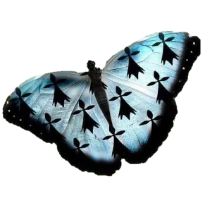

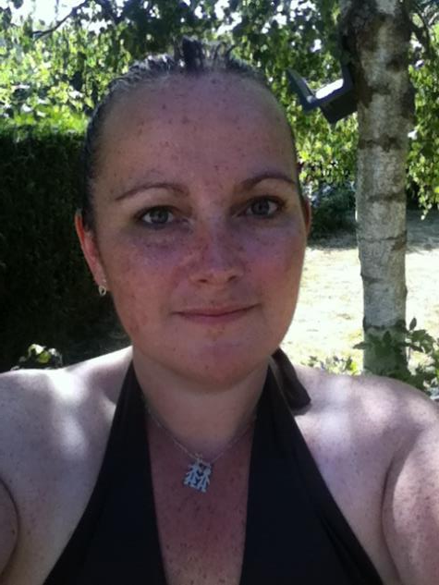
Adieu ma Fille mon Ange !

Slide 2


Slide 3


Slide 4
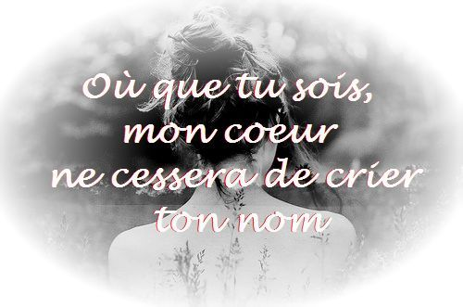

Slide 5


Slide 6


Slide 7


Slide 8


Slide 9


Slide 10


Slide 11


Slide 12


Slide 13
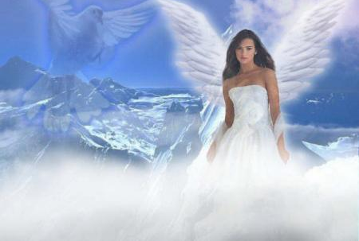

Slide 14


Slide 15


Slide 16


Slide 17


Slide 18
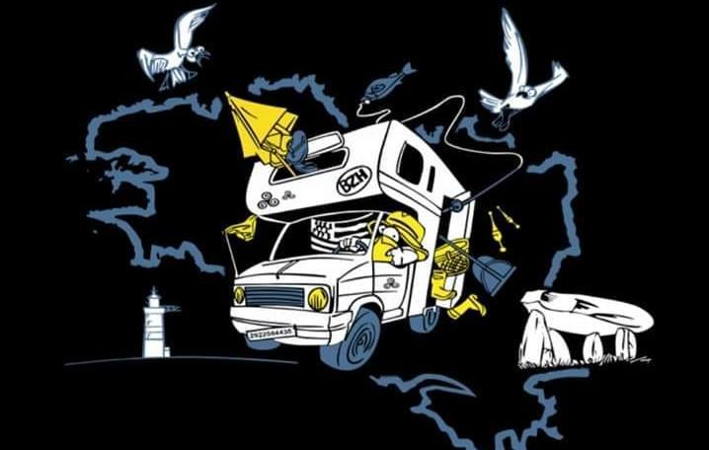
Tu nous as quitté
malheureusement
mon ange

Slide 19


Slide 20
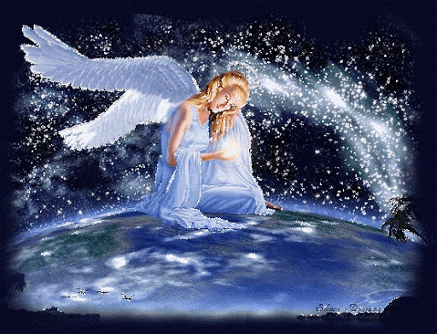

Slide 21
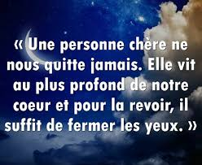

Slide 22


Slide 23


Slide 24

Je ne t’oublierais jamais ma fille

Slide 25

C’était
Adieu ma Fille mon Ange!

